Slide 2
Các nhóm thi đua phát biểu các điểm không hợp lí trong bức tranh liên quan đến môi trường sống quanh em.

Slide 3
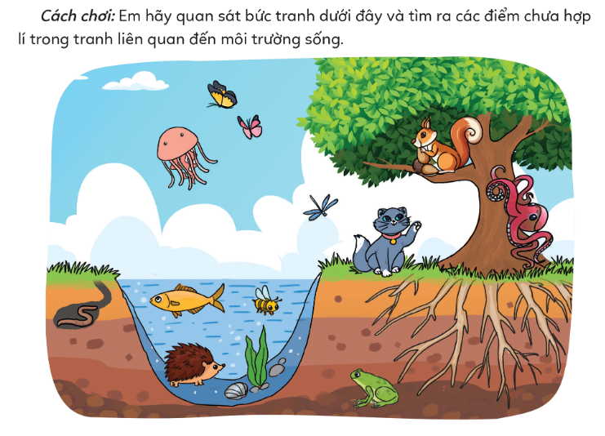
Bạch tuộc, sứa không sống trên cạn
Nhím, ong không sống dưới nước
Mèo này sống trong nhà

Slide 6
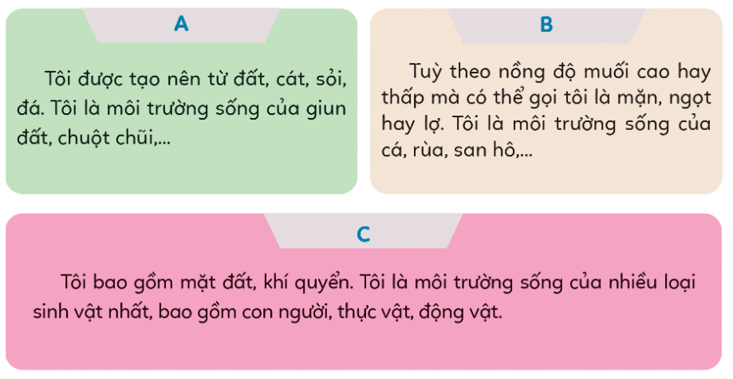
1. Đọc các thông tin dưới đây và gọi tên các loại môi trường sống

Slide 7
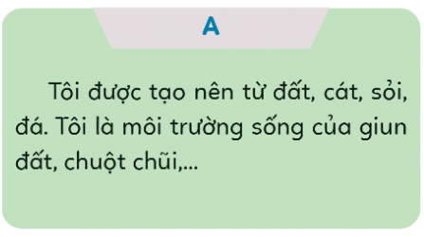
Tôi là môi trường đất.

Slide 8
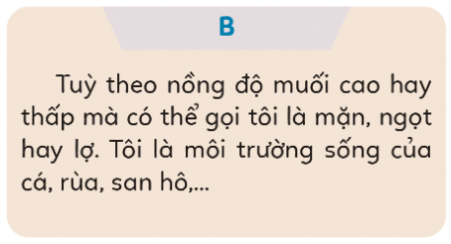
Tôi là môi trường nước.

Slide 9
Tôi là môi trường không khí

Slide 10
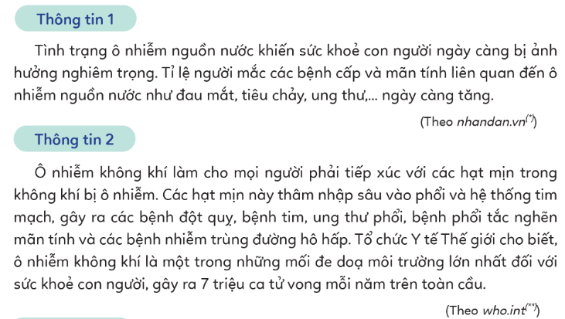
Đọc các thông tin dưới đây và trả lời câu hỏi:

Slide 11
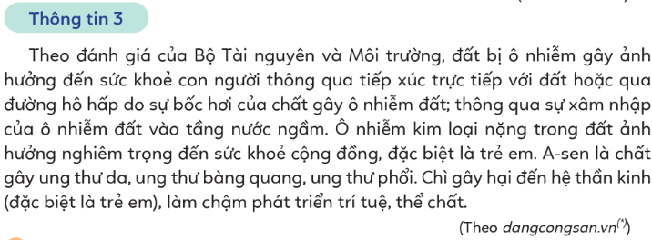

Slide 12
a. Môi trường sống hiện nay đang gặp phải những vấn đề gì? Hãy kể thêm các vấn đề khác của môi trường sống mà em biết.
b. Vì sao chúng ta cần bảo vệ môi trường sống?
Thảo luận nhóm 4

Slide 13
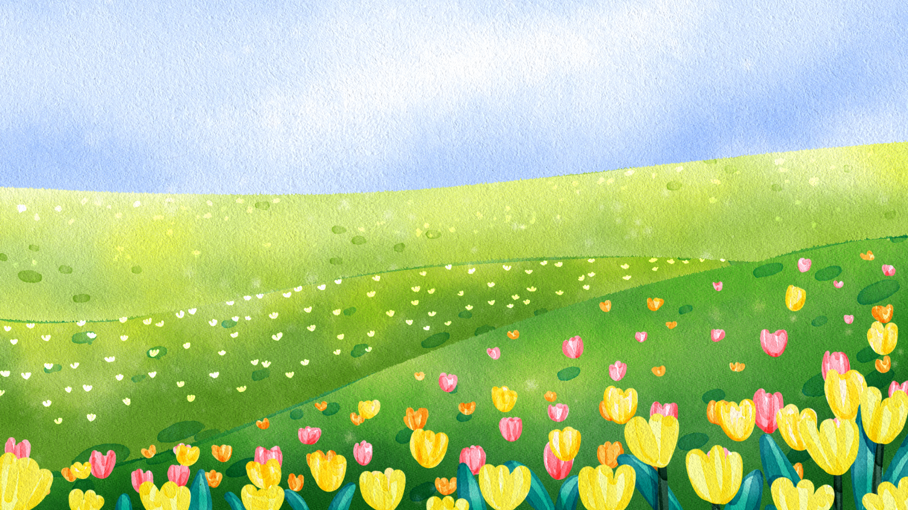
a. Môi trường sống hiện nay đang gặp phải những vấn đề gì? Hãy kể thêm các vấn đề khác của môi trường sống mà em biết.
Thông tin 1: ô nhiễm nguồn nước.
Thông tin 2: ô nhiễm không khí.
Thông tin 3: ô nhiễm đất.

Slide 14
b. Vì sao chúng ta cần bảo vệ môi trường sống?
Lí do để chúng ta cần bảo vệ môi trường sống: Bảo vệ môi trường chính là bảo vệ sự sống của con người; môi trường có trong sạch thì không khí chúng ta thở mới trong lành, nguồn nước chúng ta sử dụng mới an toàn, đất đai chúng ta canh tác mới màu mỡ; khi môi trường bị ô nhiễm, con người sẽ phải đối mặt với nhiều vấn đề sức khỏe như các bệnh về đường hô hấp, tim mạch, ung thư,…

Slide 16
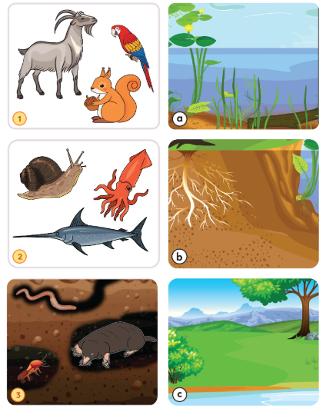
1. Hãy chọn môi trường sống phù hợp với các loại sinh vật sau

Slide 17
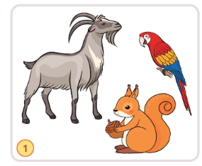
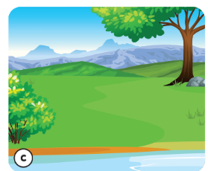
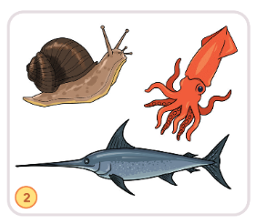
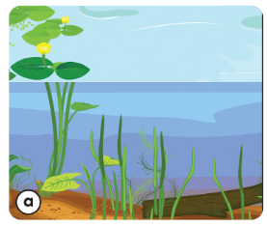
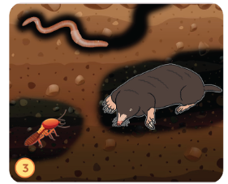
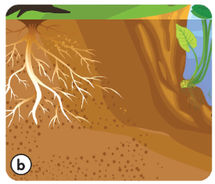

Slide 19
Về nhà: lập một bảng về môi trường sống xung quanh em và cho biết hiện trạng của môi trường đó theo gợi ý sau:
Môi trường sống xung quanh em | Hiện trạng của môi trường đó

